Slide 1

COMISIÓN PRESIDENCIAL POR LA PAZ Y LOS DERECHOS HUMANOS

Slide 2

PRINCIPALES FUNCIONES DE LA COPADEH
  De conformidad con las normas que regulan su funcionamiento, las principales funciones de la COPADEH son:
  Asesorar a las dependencias del Organismo Ejecutivo en la promoción e implementación de acciones y mecanismos en materia de paz, derechos humanos y conflictividad.
  Impulsar el cumplimiento de los compromisos adquiridos por el Gobierno de Guatemala en materia de los Acuerdos de Paz e instrumentos derivados de aquellos.
  Coordinar con las Dependencias del Organismo Ejecutivo la atención efectiva de los conflictos sociales, ambientales y agrarios, así como de cualquier otra índole a través de la cultura de paz y de diálogo entre las partes involucradas con el objetivo de alcanzar acuerdos sustentables para la construcción de una ciudadanía y la responsabilidad social-empresarial.

Slide 3
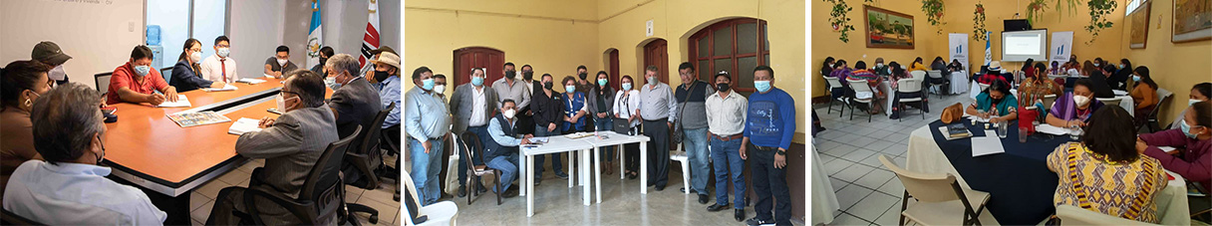
PRINCIPALES FUNCIONES DE LA COPADEH
  Promover transversalmente y coordinar dentro de las instituciones públicas, así como en las organizaciones regionales, municipales y comunitarias, los mecanismos efectivos para la cooperación y la inclusión de acciones que favorezcan la paz, los derechos humanos, así como la prevención y atención de la conflictividad.
  Promover sistemáticamente la cultura de paz y ciudadanía;
  Brindar asesoría a las dependencias del Organismo Ejecutivo para implementar acciones preventivas a la vulneración de los derechos humanos, resguardo de la paz y los conflictos rurales y agrarios;
Fotografías: COPADEH

Slide 4
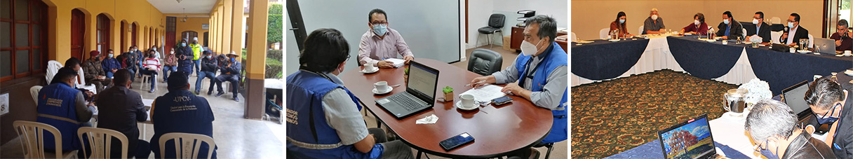
PRINCIPALES FUNCIONES DE LA COPADEH
  Ser el órgano de enlace y comunicación del Organismo Ejecutivo con el Procurador de los Derechos Humanos, para darle seguimiento a las resoluciones de conciencia y recomendaciones derivadas de denuncias en contra de funcionarios o servidores públicos;
  Designar a los funcionarios, a propuesta del Director Ejecutivo de la Comisión, quienes deberán cumplir con los perfiles previamente aprobados; y cualquier otra atribución que, en el ámbito de su competencia, requiera el Presidente de la República de Guatemala.
Fotografías: COPADEH

Slide 5
PRINCIPALES OBJETIVOS DE LA COPADEH
Para el cumplimiento de sus funciones y satisfacer las necesidades de la población, la COPADEH debe cumplir con los siguientes objetivos:
Sus objetivos estratégicos y operativos son:
1. Brindar asesoría a las dependencias del Organismo Ejecutivo para la promoción y establecimiento de mecanismos y acciones de incidencia política, que coadyuven a la prevención de la conflictividad del país, la promoción y vigilancia de los derechos humanos a través de la cultura de paz y el diálogo a nivel nacional.
  Incidir en mesas técnicas como ente asesor para la promoción y vigilancia de los DDHH.
  Coordinar procesos de formación y capacitación en cultura de paz y ciudadanía, vinculando a las Instituciones del Estado, Sociedad Civil, Sector Empresarial y Sociedad en General.
  Participar con las dependencias del Organismo Ejecutivo en la promoción de las condiciones y procesos de solución de los conflictos sociales de manera sostenible.

Slide 6
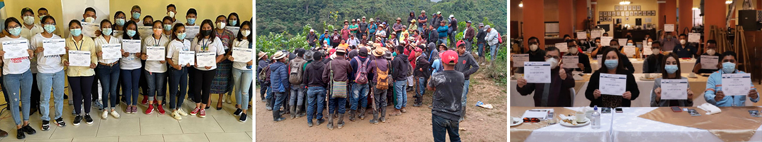
PRINCIPALES OBJETIVOS DE LA COPADEH
2. Coordinar con las dependencias del Organismo Ejecutivo el seguimiento y atención a los compromisos gubernamentales, en materia de Paz, Derechos Humanos y conflictividad del país.
  Dar seguimiento y atención a obligaciones nacionales e internacionales de Estado en materia de Derechos Humanos, en coordinación con las dependencias del Organismo Ejecutivo y ser enlace con la Institución del Procurador de Derechos Humanos.
  Resignificar las políticas del Organismo Ejecutivo, relacionadas con el cumplimiento de los compromisos de los Acuerdos de Paz.
  Actuar con las dependencias del Organismo Ejecutivo que intervienen en los conflictos sociales, para que a través del diálogo se busque la armonía, el respeto a los derechos humanos y la construcción de la paz.
Fotografías: COPADEH

Slide 7
CIFRAS GENERALES DEL PRESUPUESTO AL TERCER CUATRIMESTRE 2021
  Presupuesto vigente total:
  Presupuesto ejecutado (utilizado):
  Saldo:
  Q. 39,307,151.00
  Q. 27,961,607.15
  Q. 11,345,543.85
  Porcentaje de ejecución:
  71%

Slide 8
¿EN QUÉ UTILIZA EL DINERO COPADEH?
El mayor porcentaje de recursos utilizados es para el pago de servidores públicos, adquisición de diferentes bienes, servicios, mobiliario y equipo, transferencias y cumplimiento de sentencias, que son necesarias para cumplir con las finalidades de la institución.
Para mostrar de forma ordenada a la población guatemalteca en qué se utiliza el dinero, el gasto del sector público se muestra por grupos de gasto.
El gasto se divide
en 6 grupos

Slide 9
EJECUCIÓN PRESUPUESTARIA POR GRUPO DE GASTO AL TERCER CUATRIMESTRE 2021

Slide 10
¿CUÁL ES LA IMPORTANCIA DEL PAGO DE
SERVIDORES PÚBLICOS?
El presupuesto utilizado en el pago de servidores públicos (grupo 0), aunque se clasifica como un gasto de funcionamiento, es la base para las gestiones administrativo-financieras, de recursos humanos, de asesoría, de apoyo técnico, el análisis, las coordinaciones, las capacitaciones, los estudios, las asesorías a dependencias del Organismo Ejecutivo y otros sectores; la entrega y compromiso de su recurso humano define y aplica las estrategias a seguir en la producción de bienes y servicios, que se entregan directa o indirectamente a la población; a través de la contratación de 78 personas para el área sustantiva, 19 personas para las áreas técnicas y de apoyo y 43 personas para el área administrativa financiera, con lo cual se logra la coordinación y asesoría brindada.
Durante el cuatrimestre reportado, la COPADEH asesoró y coordinó acciones en 89 casos provenientes del Sistema Interamericano de Derechos Humanos, 158 informes a los Órganos de Naciones Unidas y del Sistema Interamericano de Derechos Humanos, 58 Casos de conflictividad social, talleres de formación para 4,661 personas y talleres, foros, conversatorios y reuniones en seguimiento a los compromisos de la paz para 1,026 personas.

Slide 11
PAGO DE SALARIOS A SERVIDORES PÚBLICOS A LA FECHA
Presupuesto vigente total para el pago de servidores públicos
  Q. 22,662,776.00
Presupuesto utilizado al tercer cuatrimestre 2021 para el pago de servidores públicos
  Q. 17,097,175.26
Saldo para el pago de servidores públicos
  Q. 5,565,600.74
Este rubro constituye el 58% del total del presupuesto de COPADEH

Slide 12
¿EN QUÉ INVIERTE LA COPADEH?
La inversión se divide principalmente en adquisición de Mobiliario y equipo para el desarrollo de las actividades de la COPADEH
La COPADEH invierte en la adquisición de mobiliario y equipo, que sirven para producir bienes y servicios para la población
Al tercer cuatrimestre se destaca la adquisición de mobiliario y equipo por un valor de
Q 621,683.07

Slide 13
MONTO UTILIZADO EN INVERSIÓN A LA FECHA
Presupuesto vigente total para la inversión
  Q. 1,848,555.00
Presupuesto utilizado al tercer cuatrimestre 2021 para la inversión
  Q. 621,683.07
Saldo para la inversión
  Q. 1,226,871.93
Este rubro constituye el 5% del total del presupuesto de COPADEH

Slide 14
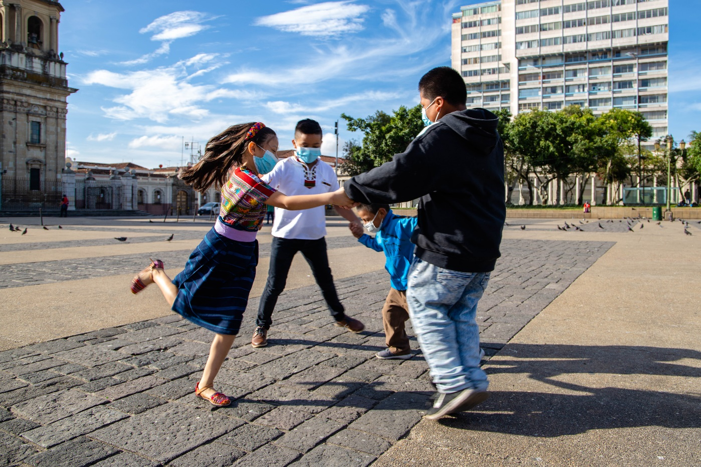
¿QUÉ FINALIDADES ATIENDE LA COPADEH?
La principal finalidad se clasifica como protección social que representa el 100% del presupuesto de la COPADEH
Fotografía: COPADEH

Slide 15
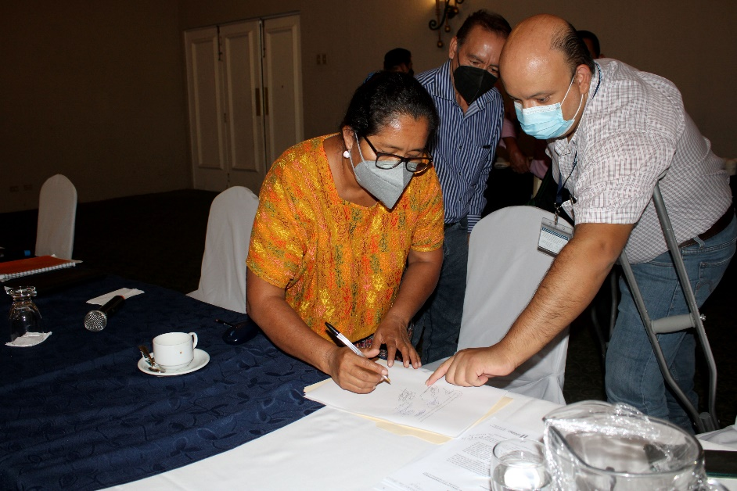
¿QUÉ FINALIDADES ATIENDE LA COPADEH?
Los recursos públicos se utilizan con fines específicos para el cumplimiento de los objetivos sociales y económicos del Estado que impactan directamente en la población.
Cada entidad atiende y prioriza las finalidades que le corresponden de conformidad con la ley.
En el caso de la COPADEH, destina su presupuesto a la protección social, por medio de la asesoría y coordinación de acciones interinstitucionales para la vigencia y protección de los derechos humanos, seguimiento a los compromisos derivados de la paz y la atención a la conflictividad social.
Fotografías: COPADEH

Slide 16
EJECUCIÓN PRESUPUESTARIA POR FINALIDAD AL TERCER CUATRIMESTRE 2021
* Cifras en millones de quetzales

Slide 17
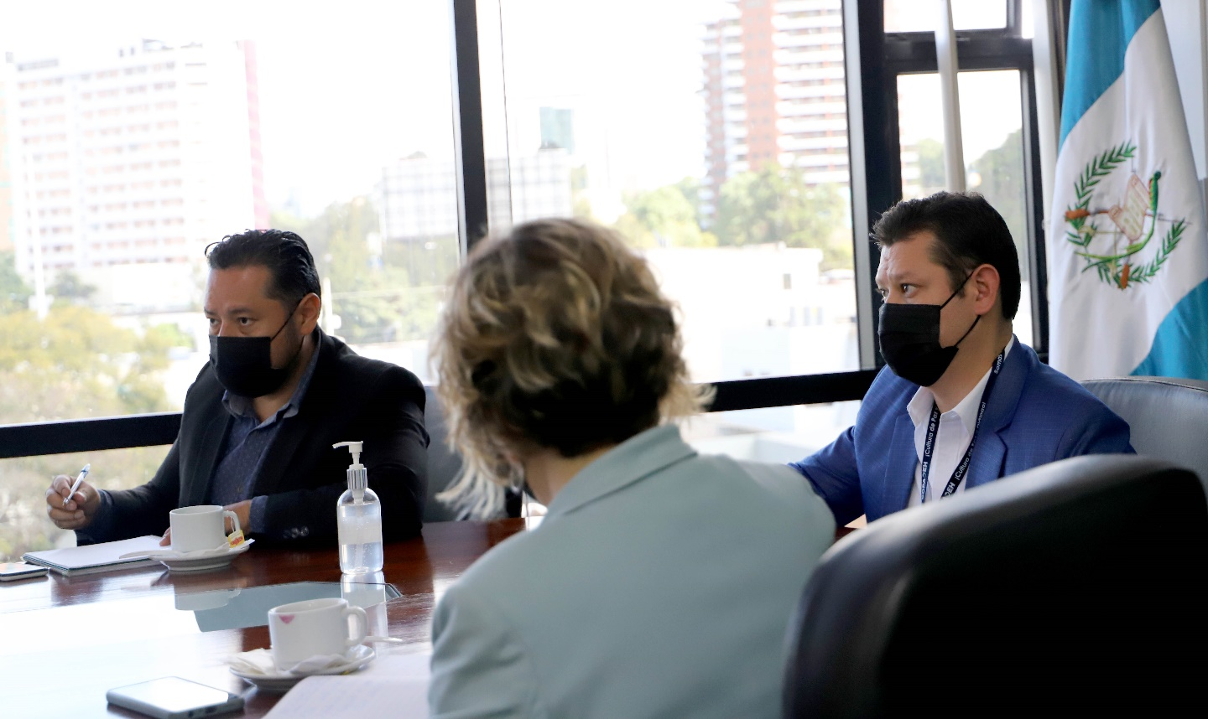
PRINCIPALES RESULTADOS Y AVANCES
Aspectos presupuestarios
Dirección y Coordinación:
15 Documentos
Presupuesto vigente: Q 31,965,621.00
Presupuesto ejecutado acumulado Q 23,921,950.30
Fuente de financiamiento: 11 Ingresos Corrientes
Aspectos de planificación estatal
Programa: Promoción de Acciones y Mecanismos por la paz, los derechos humanos y atención de conflictividad
Meta: Vigente 15, Ejecutado Acumulado 15
Población beneficiada: Acciones de funcionamiento institucional
Ubicación geográfica: Guatemala, ciudad
Plazo de ejecución: Enero-diciembre 2021
Fotografías: COPADEH

Slide 18
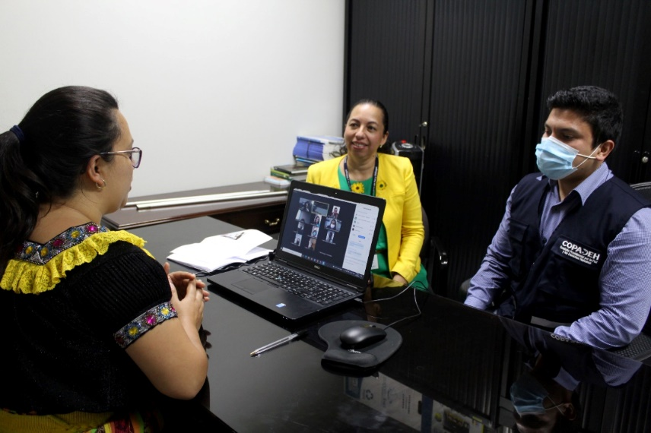
PRINCIPALES RESULTADOS Y AVANCES
Informes de Asesoría y formación a las dependencias del Organismo Ejecutivo y otros sectores, en cultura de paz y promoción de los acuerdos de paz. 19 Documentos
Aspectos presupuestarios
Presupuesto vigente: Q. 2,262,014.00
Presupuesto ejecutado acumulado: Q. 1,533,922.70
Fuente de financiamiento: 11 Ingresos corrientes
Realizando talleres con la participación de 1026 personas en Guatemala, Quiché, Huehuetenango, Alta Verapaz, Jalapa, Quiché, Chimaltenango, Suchitepéquez, Baja Verapaz, Jutiapa
Aspectos de planificación estatal
Programa: Promoción de Acciones y Mecanismos por la paz, los derechos humanos y atención de conflictividad
Meta: Vigente 19, Ejecutado Acumulado 19
Población beneficiada: dependencias del Organismo Ejecutivo y otros sectores
Ubicación geográfica: Guatemala, ciudad
Plazo de ejecución: Enero-diciembre 2021
Fotografías: COPADEH

Slide 19
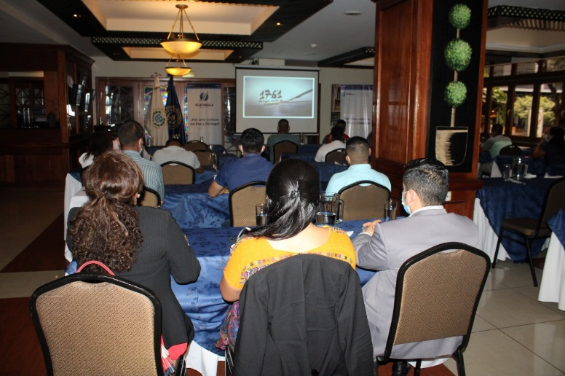
PRINCIPALES RESULTADOS Y AVANCES
Servidores Públicos y ciudadanos formados y capacitados en cultura de paz, respeto a los derechos humanos y mecanismos de diálogo: 4661 personas
Aspectos presupuestarios
Presupuesto vigente: Q. 301,775.00
Presupuesto ejecutado acumulado: Q. 167,988.00
Fuente de financiamiento: 11 Ingresos Corrientes
A través de talleres en ‘‘Derechos Humanos, Cultura de
Paz y Diálogo como Herramienta para Prevenir Conflictos’’; ‘‘Construyendo una Cultura de Paz’’ y ‘‘Resolución de Conflictos Hacia una Cultura de Paz’.
Aspectos de planificación estatal
Programa: Promoción de Acciones y Mecanismos por la paz, los derechos humanos y atención de conflictividad
Meta: Vigente 4661, Ejecutado Acumulado 4661
Población beneficiada: Servidores Públicos y otros sectores
Ubicación geográfica: Guatemala, ciudad
Plazo de ejecución: Enero-diciembre 2021
Fotografías: COPADEH

Slide 20
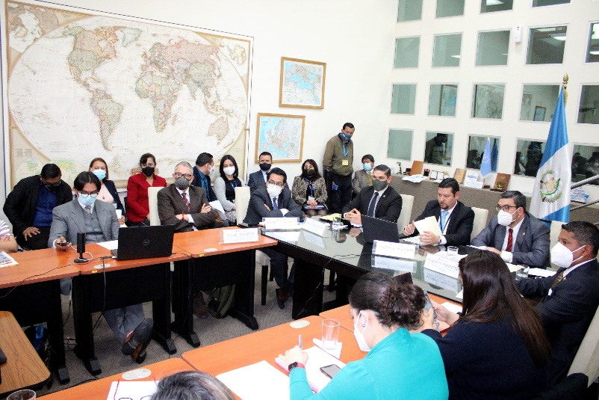
PRINCIPALES RESULTADOS Y AVANCES
Instituciones públicas asesoradas y coordinadas para el enfoque de derechos humanos:
158 documentos
Aspectos presupuestarios
Presupuesto vigente: Q. 720,830.00
Presupuesto ejecutado acumulado: Q. 193,854.10
Fuente de financiamiento: 11 Ingresos Corrientes
Seguimiento a 23 Sentencias, 23 Medidas Cautelares, 2 Medidas Provisionales, y 158 Informes a Órganos del Sistema Universal de Derechos Humanos y Sistema Interamericano de Derechos Humanos
Aspectos de planificación estatal
Programa: Promoción de Acciones y Mecanismos por la paz, los derechos humanos y atención de conflictividad
Meta: Vigente 158, Ejecutado Acumulado 158.
Población beneficiada: Instituciones públicas
Ubicación geográfica: Guatemala, ciudad
Plazo de ejecución: Enero-diciembre 2021
Fotografías: COPADEH

Slide 21
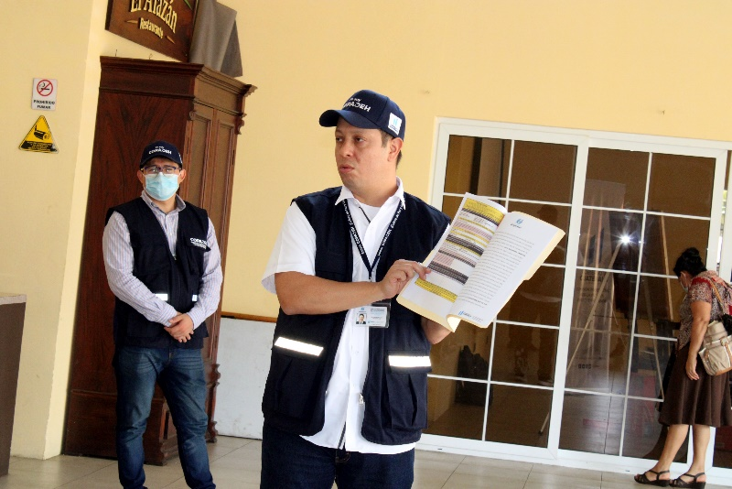
PRINCIPALES RESULTADOS Y AVANCES
Medidas de Reparación a Personas afectadas en sus derechos humanos de acuerdo a compromisos de Estado: 11 documentos
Aspectos presupuestarios
Presupuesto vigente: Q. 3,039,071.00
Presupuesto ejecutado acumulado: Q. 1,983,600.84
Fuente de financiamiento: 11 Ingresos Corrientes
Cumplimiento de compromisos por Sentencias de la Corte Interamericana de Derechos Humanos a través del avance en Publicaciones en Diarios de mayor circulación y en la Página Web así como reparaciones económicas.
Aspectos de planificación estatal
Programa: Promoción de Acciones y Mecanismos por la paz, los derechos humanos y atención de conflictividad
Meta: Vigente 11, Ejecutado Acumulado 11.
Población beneficiada: Instituciones públicas
Ubicación geográfica: Guatemala, ciudad
Plazo de ejecución: Enero-diciembre 2021
Fotografías: COPADEH

Slide 22
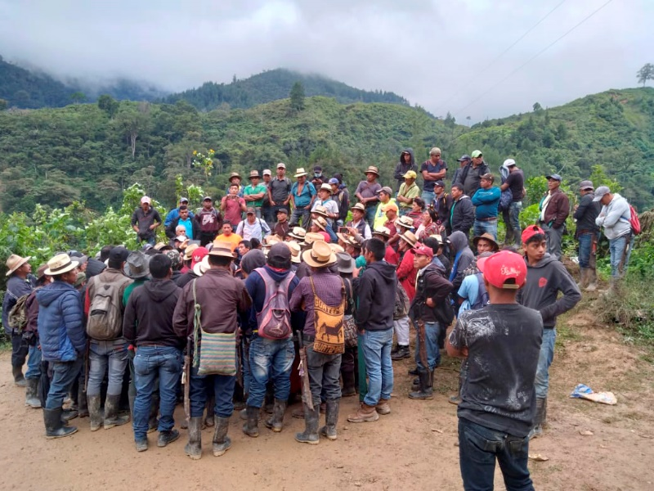
PRINCIPALES RESULTADOS Y AVANCES
Informes de acciones y asesorías a las dependencias del Organismo Ejecutivo para la prevención de conflictos sociales, ambientales y agrarios entre otros: 27 Documentos
Aspectos presupuestarios
Presupuesto vigente: Q. 742,840.00
Presupuesto ejecutado acumulado: Q. 91,424.39
Fuente de financiamiento: 11 Ingresos Corrientes
Aspectos de planificación estatal
Informes realizados, derivados de la atención a conflictos sociales
Programa: Promoción de Acciones y Mecanismos por la paz, los derechos humanos y atención de conflictividad
Meta: Vigente 27, Ejecutado Acumulado 27
Población beneficiada: Dependencias del Organismo Ejecutivo y otros actores y sectores.
Ubicación geográfica: Guatemala, ciudad
Plazo de ejecución: Enero-diciembre 2021
Fotografías: COPADEH

Slide 23
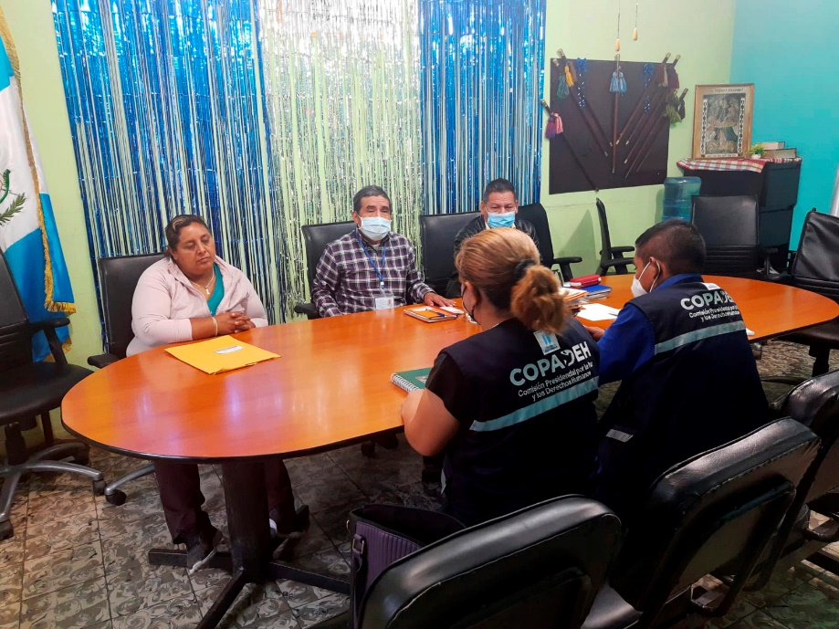
PRINCIPALES RESULTADOS Y AVANCES
Asesoría y coordinación a las dependencias del Estado, para la integración de mesas de diálogo en prevención de conflictos: 27 Documentos
Aspectos presupuestarios
Presupuesto vigente: Q. 275,000.00
Presupuesto ejecutado acumulado: Q. 68,866.82
Fuente de financiamiento: 11 Ingresos Corrientes
Aspectos de planificación estatal
Programa: Promoción de Acciones y Mecanismos por la paz, los derechos humanos y atención de conflictividad
Meta: Vigente 27, Ejecutado Acumulado 27
Población beneficiada: Dependencias del Estado y otros actores y sectores
Ubicación geográfica: Guatemala, ciudad
Plazo de ejecución: Enero-diciembre 2021
Fotografías: COPADEH

Slide 24
CONSOLIDADO DE LOGROS INSTITUCIONALES
Logro institucional | Meta física ejecutada | Descripción
Dirección y Coordinación | 15 documentos | Funcionamiento del primer año de la COPADEH, logrando contar con asignación presupuestaria, recurso humano, avance en la normativa interna y desarrollo de actividades sustantivas.

Slide 25
CONSOLIDADO DE LOGROS INSTITUCIONALES
Logro institucional | Meta física ejecutada | Población beneficiada
1. Informes de Asesoría y formación a las dependencias del Organismo Ejecutivo y otros sectores, en cultura de paz y promoción de los acuerdos de paz. | 19 documentos | Realizando talleres con la participación de 1026 personas en Guatemala, Quiché, Huehuetenango, Alta Verapaz, Jalapa, Quiché, Chimaltenango, Suchitepéquez, Baja Verapaz, Jutiapa
2. Servidores Públicos y ciudadanos, formados y capacitados en cultura de paz, respeto a los derechos humanos y mecanismos de diálogo | 4661 personas | 25 talleres para servidores públicos, sector empresarial y sociedad civil de la ciudad Capital Chimaltenango, Izabal, Jalapa, Quetzaltenango, Quiché, Retalhuleu, Sololá, Suchitepéquez.

Slide 26
CONSOLIDADO DE LOGROS INSTITUCIONALES
Logro institucional | Meta física ejecutada | Población beneficiada
3. Instituciones públicas asesoradas y coordinadas para el enfoque de derechos humanos: | 158 documentos | Instituciones públicas para el Seguimiento a 23 Sentencias, 23 Medidas Cautelares, 2 Medidas Provisionales, y 158 Informes a Órganos del Sistema Universal de Derechos Humanos y Sistema Interamericano de Derechos Humanos.
4. Medidas de Reparación a Personas afectadas en sus derechos humanos de acuerdo a compromisos de Estado: | 11 documentos | Personas afectadas en sus derechos humanos, cumplimiento de compromisos por Sentencias de la Corte Interamericana de Derechos Humanos, a través del avance en Publicaciones en Diarios de mayor circulación y en la Página Web, así como reparaciones económicas.

Slide 27
CONSOLIDADO DE LOGROS INSTITUCIONALES
Logro institucional | Meta física ejecutada | Población beneficiada
5. Informes de acciones y asesorías a las dependencias del Organismo Ejecutivo para la prevención de conflictos sociales, ambientales y agrarios entre otros: | 27 Documentos | Dependencias del Organismo Ejecutivo, indirectamente sectores en conflicto
6. Asesoría y Coordinación a las dependencias del Estado para la integración de mesas de diálogo en prevención de conflictos: | 18 Documentos | Dependencias del Estado, indirectamente sectores en conflicto

Slide 28
CONSOLIDADO DE LOGROS INSTITUCIONALES
Logros Institucionales
Elaboración del documento “Sabiduría del pueblo maya para la construcción de la Paz”. El contenido del documento consta de 5 temas, entre los que están: 1) Calendario Maya Cholq’ij, Cultura de Paz y Diálogo, 2) Autoridades Indígenas y resolución de conflictos, 3) Identidad y Organización Social para la convivencia y prevención de conflictos, 4) Indumentaria maya, expresión de sabiduría y Derecho Humano, y 5) Diversidad lingüística y fomento de la interculturalidad.
Se coordinó y condujo el “Foro Interinstitucional de Derechos Humanos”, el cual es un espacio técnico y de alto nivel, que recopila a través del Sistema de Monitoreo de Recomendaciones para Guatemala de los Sistemas de Protección Internacional de Derechos Humanos -SIMORE Guatemala-, las acciones de las instituciones del Estado en cumplimiento de los compromisos internacionales en materia de derechos humanos, homologando así la información presentada por el Estado de Guatemala ante los diferentes mecanismos de protección internacional de derechos humanos, realizando 4 reuniones de Alto Nivel en y 3 reuniones técnicas durante 2021.

Slide 29
CONSOLIDADO DE LOGROS INSTITUCIONALES
Logros de coordinación interinstitucional
Como resultado de las mesas de atención a la conflictividad, en Huehuetenango, recientemente lograron un histórico acuerdo entre las comunidades de Barillas, Santa Eulalia, San Pedro Soloma y Chiantla, por conflictos de servidumbre de paso, cuyo caso se venía ventilando desde 1996. Tras varias reuniones y el establecimiento de una mesa de diálogo se llegó al acuerdo de que las 4 municipalidades aportarán fondos, junto con las comunidades, cuya cantidad entregarán a don Sotero Villatoro y su familia, a cambio de que ellos le sedan los derechos de paso.

Slide 30
CONSOLIDADO DE LOGROS INSTITUCIONALES
Logros de coordinación interinstitucional
Se logró un importante acuerdo para que las comunidades Vegas del Chixoy y Santa Catarina El Rosario, puedan continuar con el proceso de desmembración y adjudicación, a través del Fondo de Tierras, luego de 17 años de disputa, como resultado de la Mesa de diálogo interinstitucional para el abordaje del caso de la comunidad El Diamante, Ixcán, Quiché, establecida para resolver el conflicto que han afrontado con las comunidades Vegas del Río Chixoy, Santa Catarina El Rosario de la misma jurisdicción. En esta mesa han participado Fontierras, Fondo Nacional para la Reactivación y Modernización de la Actividad Agropecua­ria, del MAGA, Fondo para la Vivienda del MICIVI y MINECO, con el propósito de evaluar la viabilidad de las propuestas presentadas por la comunidad El Diamante.

Slide 31
CONSOLIDADO DE LOGROS INSTITUCIONALES
Logros de coordinación interinstitucional
A través de la coordinación con el Ministerio de Educación, se logró, en cumplimiento a la reparación ordenada por la Corte IDH en su punto número 8, en cuanto al cambio de nombre de la escuela pública “Julia Ydigoras Fuentes”, por el de Edgar Fernando García, según la resolución número DDEGO-075-2021, de la Dirección Departamental de Educación de Guatemala Occidente, del Ministerio de Educación, con la que se realizó el cambio de nombre, siendo: “Escuela Oficial Urbana de Varones No. 64 Edgar Fernando García”.

Slide 32
CONSOLIDADO DE LOGROS INSTITUCIONALES
Logros en Compromisos de Estado
Cumplimiento de compromisos de Estado en materia de derechos humanos, a través del pago parcial por daños materiales en la Sentencia dictada por la Corte Interamericana de Derechos Humanos, del caso Caso Cuscul Pivaral y otros Vs. Guatemala, de fecha 23 de agosto de 2018 (Excepción Preliminar, Fondo, Reparaciones y Costas). En el mes de octubre del presente año, se realizó un pago parcial por concepto de daño material e inmaterial a 26 víctimas y 4 víctimas, en el caso Martínez Coronado Vs Guatemala.

Slide 33
¿QUÉ TENDENCIA MUESTRA EL USO DE LOS RECURSOS PÚBLICOS?
Los datos obtenidos durante el cuatrimestre reportado permiten establecer que la ejecución del presupuesto se caracterizó principalmente por pago de personal y gastos de funcionamiento, lo cual nos permite realizar las acciones de asesoría y coordinación interinstitucional para la vigencia y protección de los derechos humanos, seguimiento a los compromisos derivados de la paz y la atención a la conflictividad social.
En el siguiente año se espera dar continuidad a la labor institucional y la atención de los compromisos adquiridos, pese a que se cuenta con el reto de contar con un presupuesto muy limitado para el ejercicio fiscal 2022.

Slide 34

¿QUÉ RESULTADOS SE OBTUVIERON EN EL MARCO DE LA PGG?
La Política General de Gobierno (PGG) es el plan de acción del Gobierno de Guatemala, en donde se plasman los objetivos estratégicos y los lineamientos de las políticas públicas.
Pilar Gobernabilidad y Seguridad en Desarrollo
La COPADEH, durante el cuatrimestre reportado realizó acciones de asesoría y coordinación a las dependencias del Organismo Ejecutivo para la prevención de conflictos sociales, ambientales y agrarios, entre otros con la atención de 58 casos de conflictividad social.
Pilar Estado Transparente, Responsable y Efectivo
La COPADEH, durante el cuatrimestre reportado aportó a la Política General de Gobierno en Hacer efectiva la descentralización y desconcentración pública y la coordinación nacional, regional, departamental y municipal. La COPADEH, durante el presente cuatrimestre creó 9 sedes regionales en el interior de la República y estableció 1 sede central para un total de 17 sedes en el país. El objetivo de estas delegaciones es atender la conflictividad en esas localidades, fomentar la paz y el respeto a los derechos humanos, para apoyar a otras instituciones del Estado que se dedican a esa labor en las comunidades.
La COPADEH, aunque no esta vinculada directamente a las metas y resultados estratégicos de la PGG, contribuyó con el pilar de Gobernabilidad y Seguridad en Desarrollo y Estado Responsable y Efectivo

Slide 35
¿QUÉ RESULTADOS SE OBTUVIERON EN EL MARCO DE LA PGG?
Pilar Estado Transparente, Responsable y Efectivo
La COPADEH, aunque no esta vinculada directamente a las metas y resultados estratégicos de la PGG, contribuyó con el pilar de Gobernabilidad y Seguridad en Desarrollo y Estado Responsable y Efectivo
Sedes Regionales
Enero-Diciembre 2021
 | SEDES REGIONALES -COPADEH-
1 | Santa María Nebaj, Quiché | 9 | Santa Elena Petén
2 | Cobán, Alta Verapaz | 10 | San Benito Petén
3 | Salamá, Baja Verapaz | 11 | Santa Cruz del Quiché, Quiché
4 | Jalapa, Jalapa | 12 | Mazatenango, Suchitepéquez
5 | Puerto Barrios, Izabal | 13 | San Marcos, San Marcos
6 | Huehuetenango, Huehuetenango | 14 | Chimaltenango
7 | Soloma, Huehuetenango | 15 | Chisec Alta Verapaz
8 | Quetzaltenango, Quetzaltenango | 16 | La Tinta, Alta Verapaz
17 | Sede Central
Fuente: Elaboración propia con datos de Sedes Regionales/COPADEH

Slide 36
¿QUÉ MEDIDAS DE TRANSPARENCIA SE HAN APLICADO?
Se tiene previsto aplicar nuevas medidas de transparencia como…
Para garantizar el uso adecuado del dinero público y el avance en el cumplimiento de los objetivos de Estado, la COPADEH cuenta con su Código de Ética y su respectivo reglamento, para lo cual ha adoptado campañas para su socialización y cumplimiento, como medidas de transparencia, así como el cumplimiento de la rendición de cuentas apegado a la Ley de Acceso a la Información Pública y otros mecanismos establecidos.

Slide 37
¿QUÉ DESAFÍOS INSTITUCIONALES SE ESPERAN
DURANTE 2022?
Las acciones inmediatas son dar seguimiento a los servicios brindados en función del establecimiento de una cultura de paz, vigilancia y promoción de los derechos humanos y la atención de la conflictividad social
Los principales desafíos de la COPADEH en cuanto al uso de los recursos públicos y el cumplimiento de los planes nacionales son hacer eficiente la ejecución presupuestaria y de ser necesario buscar una ampliación presupuestaria que permita dar continuidad y mejorar las acciones emprendidas por COPADEH dentro del marco de su mandato institucional.

Slide 38


COMISIÓN PRESIDENCIAL POR LA PAZ Y LOS DERECHOS HUMANOS
User Redes

